Slide 1
Влияние внедрения информационной системы управления университетом на качество образования
Балдин Александр Викторович
д.т.н., профессор.
МГТУ им.Н.Э.Баумана

Slide 2
Качество образования
Качество образования
Рабочая программа
Учебный план
Проведение занятий
Аттестация

Slide 3
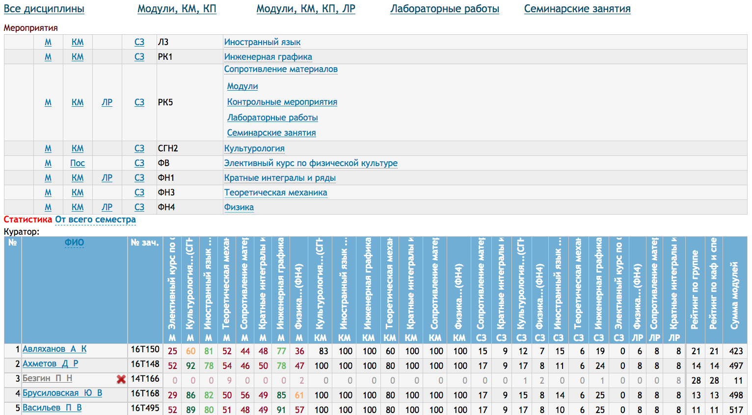
Текущая успеваемость

Slide 4
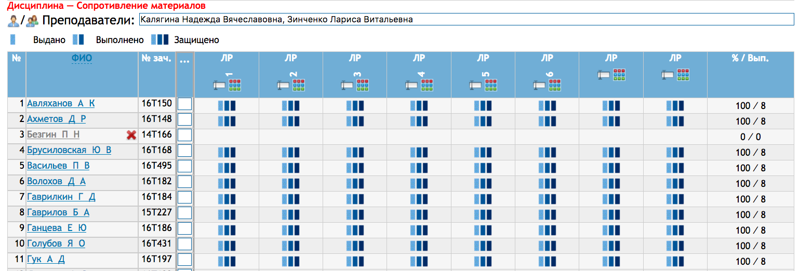
Лабораторные работы

Slide 5
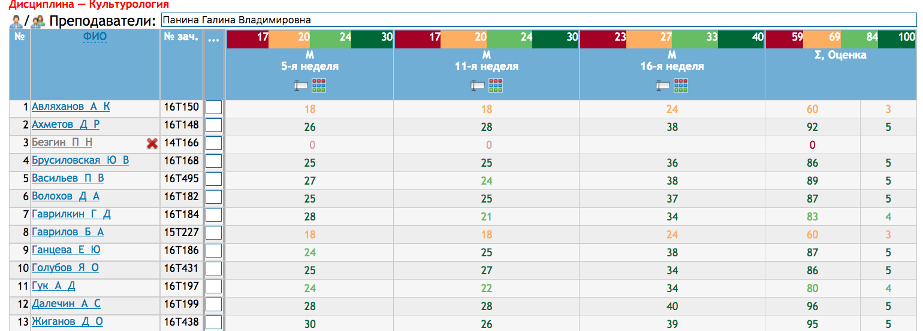
Модульная структура дисциплины

Slide 6
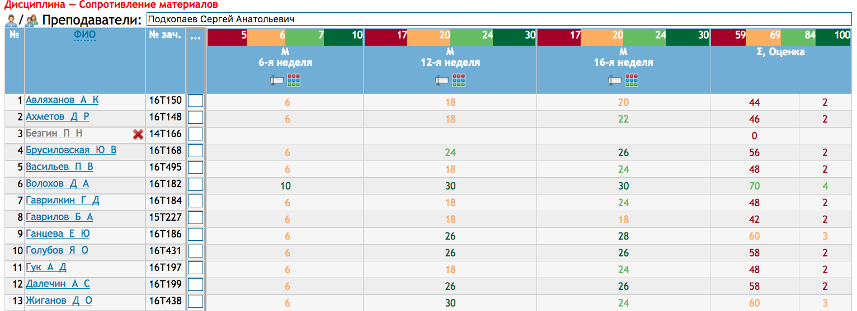
Распределенный экзамен

Slide 7
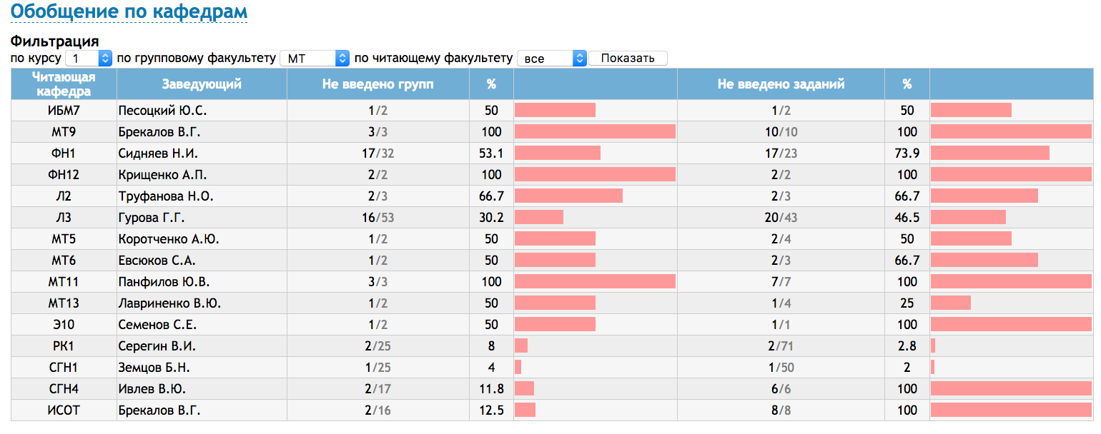
Учет ввода данных по преподавателям

Slide 8
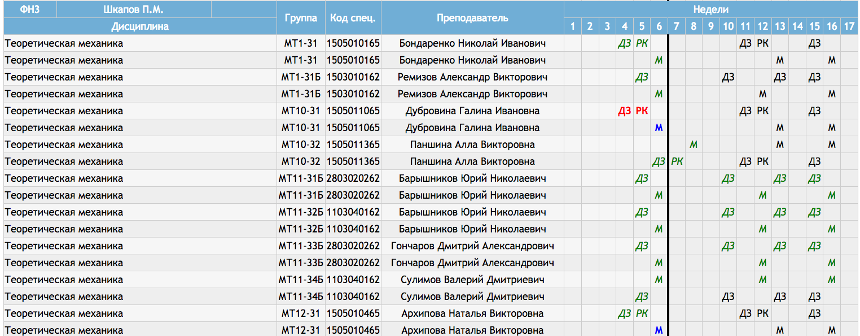
Учет ввода данных

Slide 9
Успеваемость по преподавателям

Slide 10
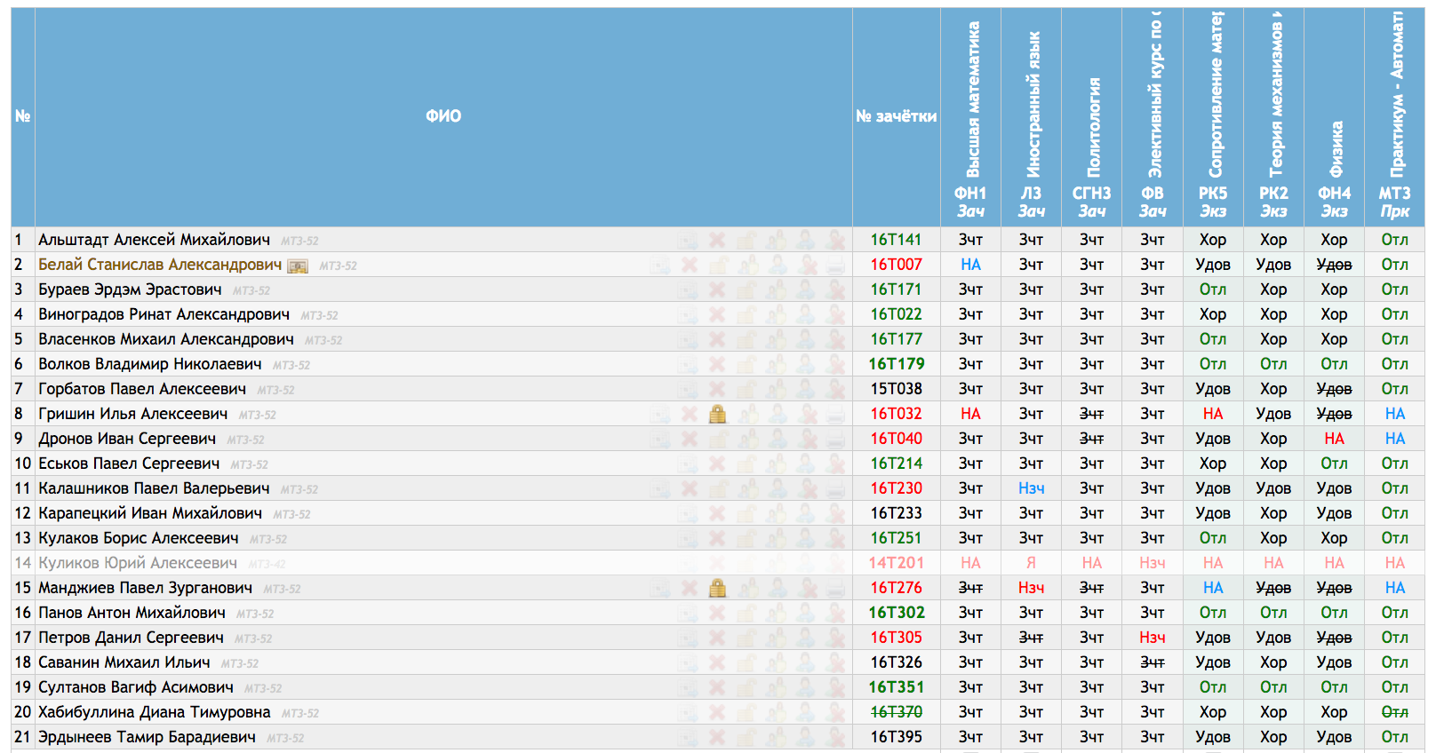
Сессия

Slide 11
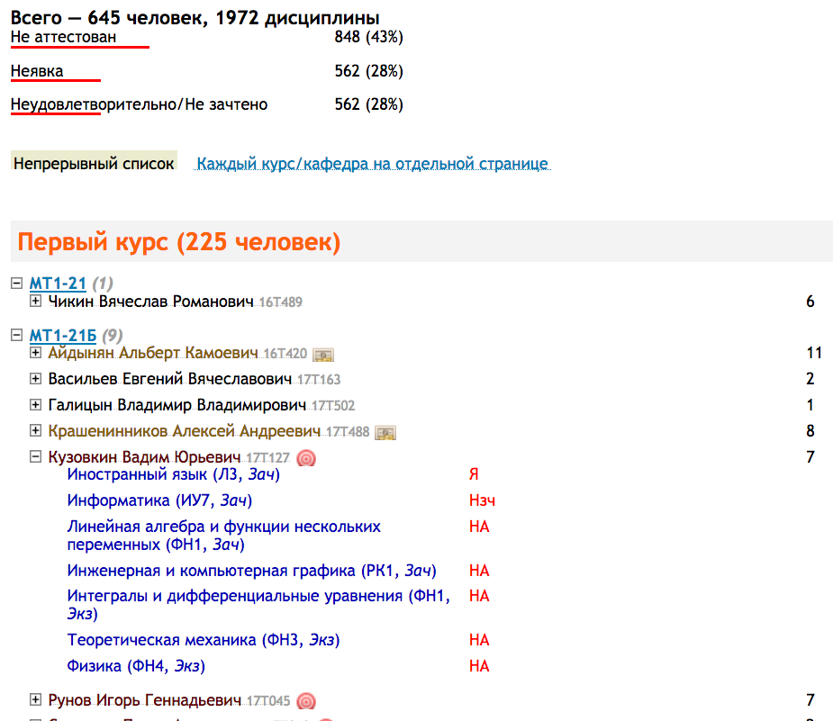
Учет неаттестованных студентов

Slide 12
Работа преподавателей в сессию

Slide 13
Библиотека дисциплин

Slide 14
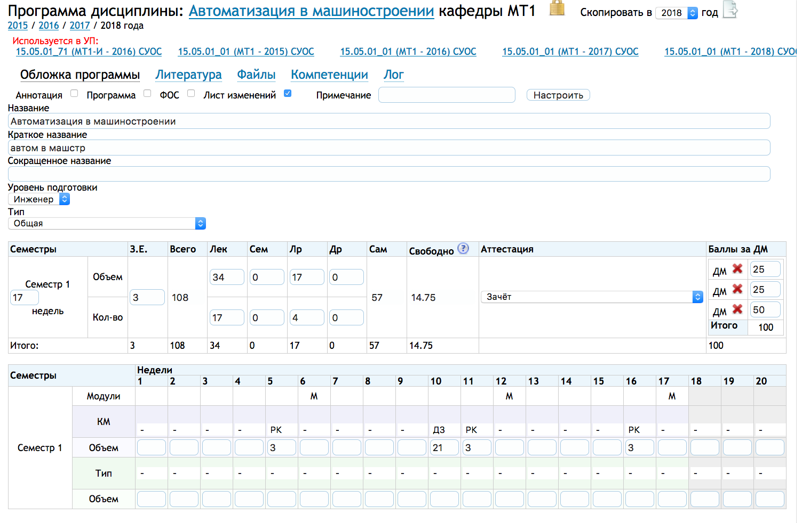
Титул дисциплины

Slide 15
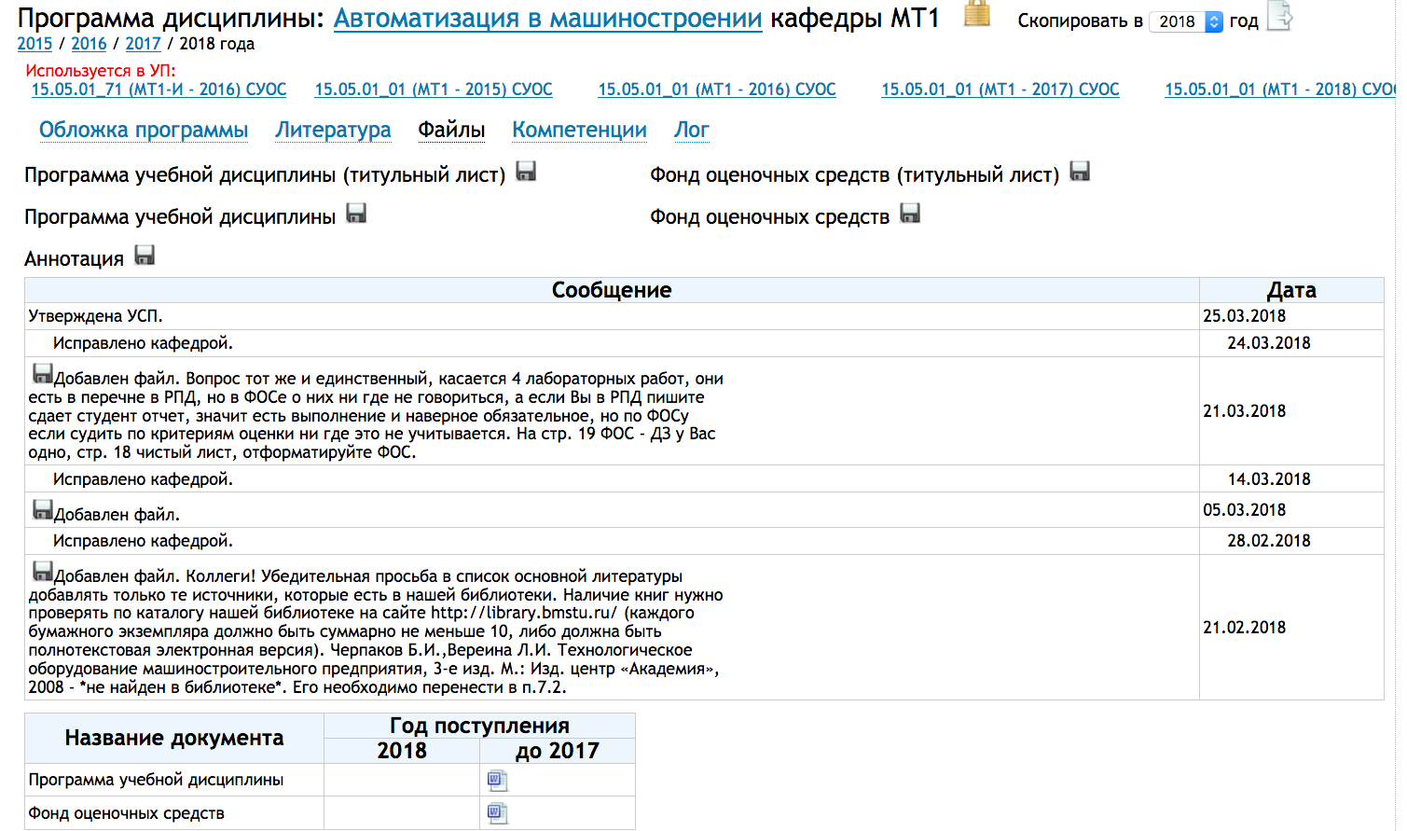
Прикрепленные файлы. Рецензии

Slide 16
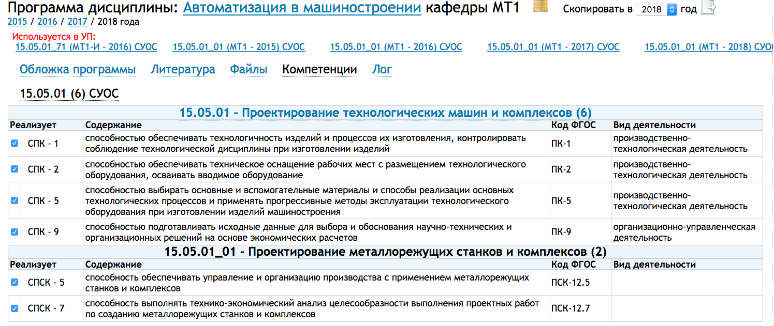
Компетенции

Slide 17
Работа экспертов

Slide 18
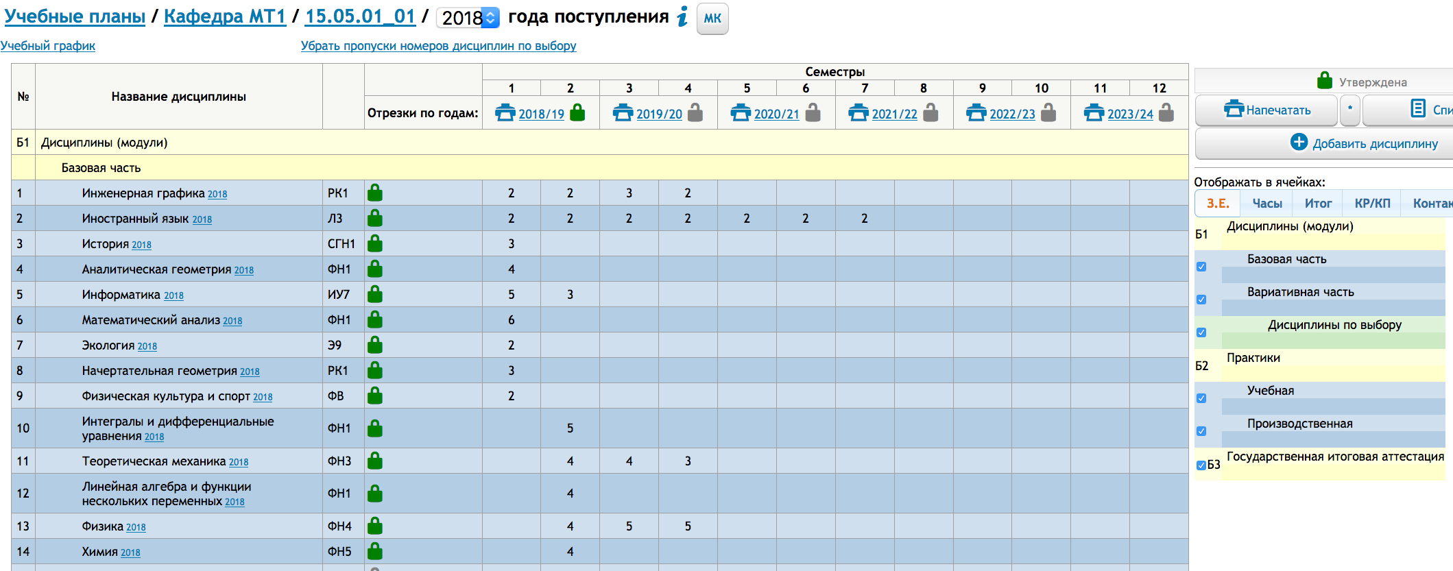
Учебный план

Slide 19
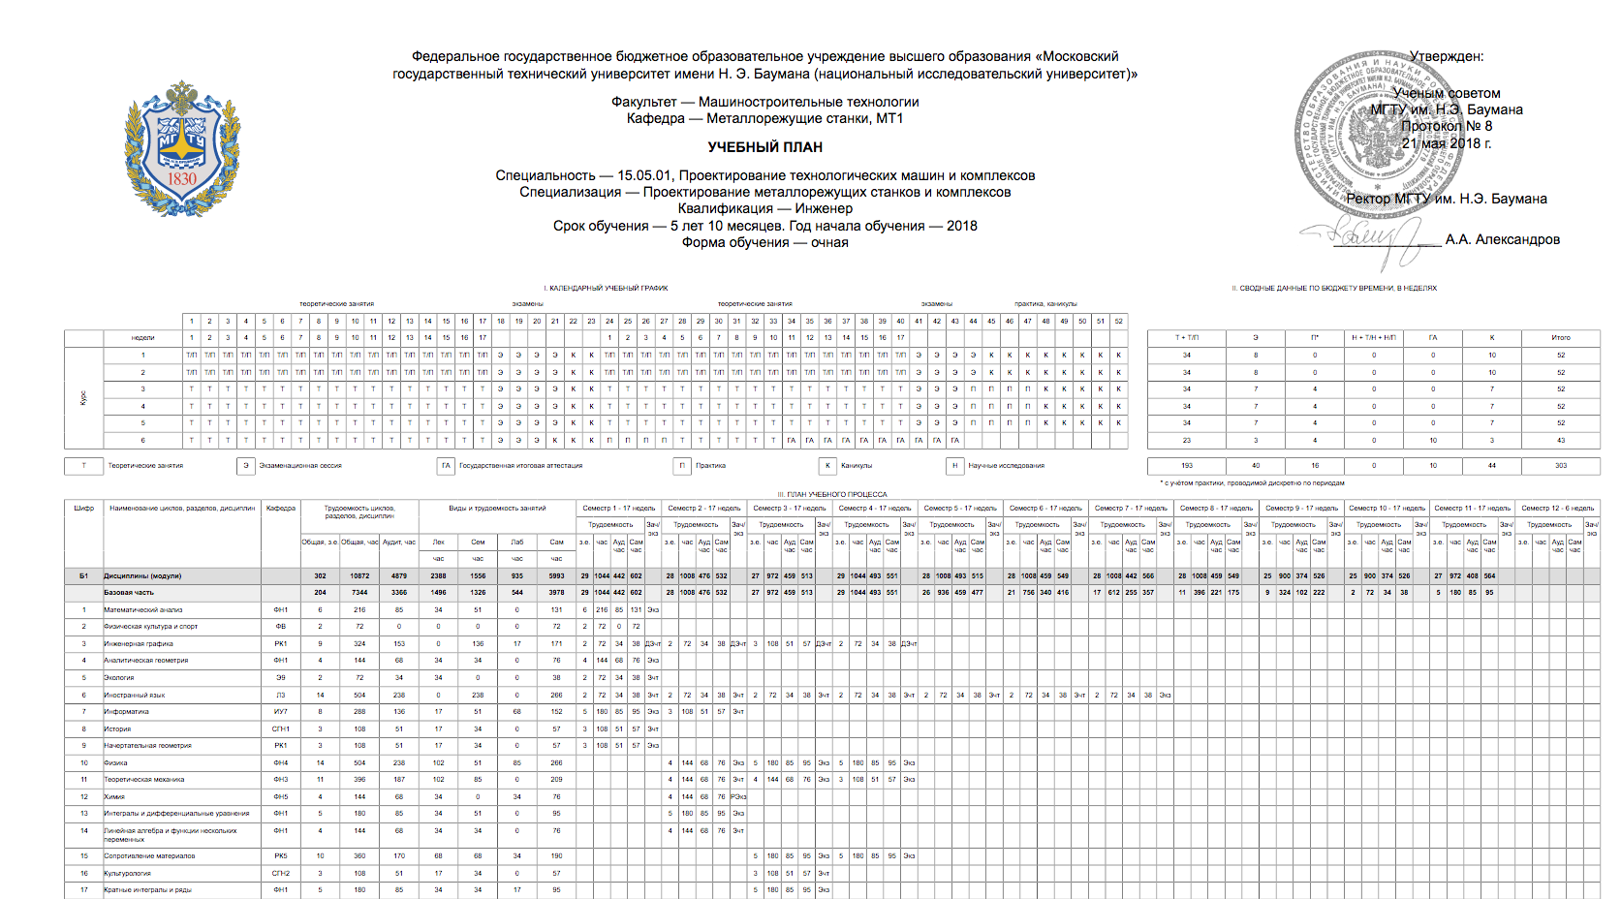
Печатная форма плана

Slide 20
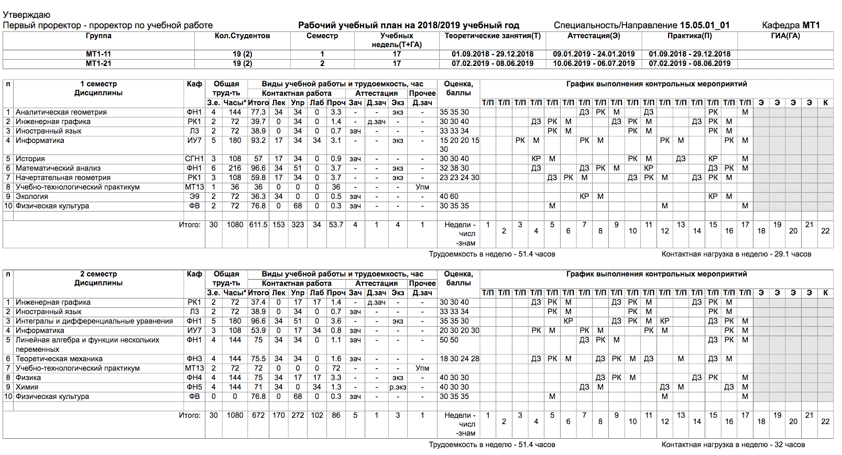
Рабочий учебный план

Slide 21
Спасибо за внимание

